Slide 1
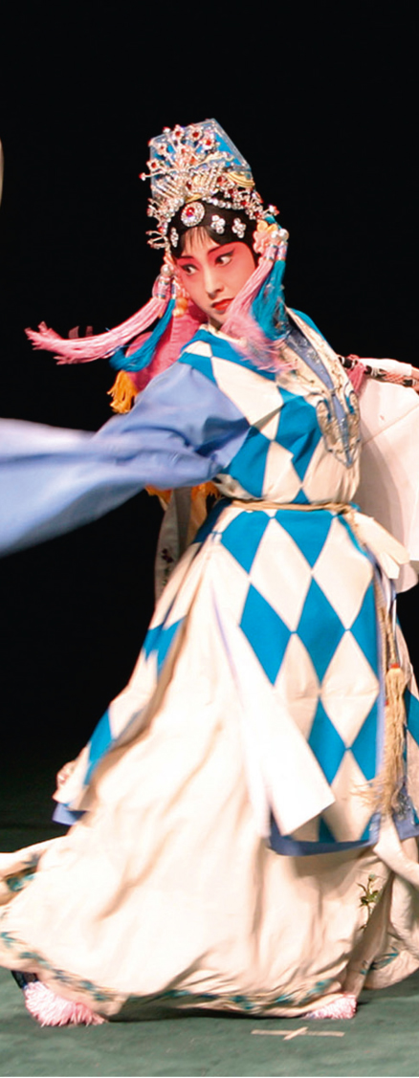
خطة التدريب الميداني العملي في عملية الحصر الوحدة 30: عرض تقديمي
اليونسكو
شعبة التراث الثقافي غير المادي
Notes:
© 2009 by Chen Ming/Beijing Bureau of Culture

Slide 2
يشمل هذا العرض:
التأمل بشأن المجتمع المحلي الذي يتم التعاون معه
تحديد الأهداف والنتائج المتوقعة
وضع سيناريو
إعداد تمارين استحصال المعلومات

Slide 3
التأمل بشأن المجتمع المحلي الذي يتم التعاون معه
من هو المجتمع المحلي الذي يتم التعاون معه وكيف تم تحديده؟
كيف تم الحصول على الموافقة الحرة والمسبقة والواعية للمجتمع المحلي الذي يتم التعاون معه على استضافة التدريب الميداني العملي؟

Slide 4
تحديد الأهداف والنتائج المتوقعة
ماهي توقعات المجتمع المحلي أو الجماعة والمشاركين في حلقة العمل بشأن التدريب الميداني العملي؟
ماهي الأهداف المتوقعة نظراً لضيق الوقت والظروف المعينة
ماهي النتائج المتوقعة؟

Slide 5
وضع سيناريو
تمرين (45 دقيقة)
وضع سيناريو للتدريب الميداني العملي مع المجتمع المحلي الذي يتم التعاون معه

Slide 6
إعداد تمارين استحصال المعلومات
ما الذي ينبغي تحديده ووصفه؟
عنصر محدد من التراث الثقافي غير المادي؟
عناصر من التراث الثقافي غير المادي من مجال واحد أو من مجالات مختلفة؟
عناصر مختلفة من نفس المجال؟
تنقيح إطار عمل عملية الحصر.
اختيار التقنيات التي ينبغي استخدامها وإعداد المواد/المعدات.

